Slide 1

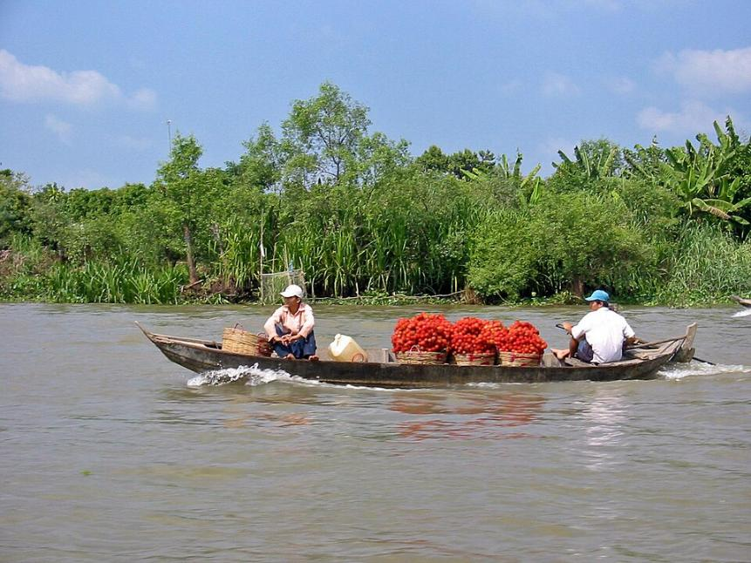
Mekong Delta Vietnam

Slide 2
La région du delta du Mékong, en vietnamien đồng bằng sông Cửu Long, littéralement en français « delta des 9 dragons », est une région administrative du sud du Viêt Nam couvrant une partie importante du delta du fleuve Mékong. Elle couvre une superficie d'environ 39 000 km2 et est subdivisée en douze provinces et la municipalité de Cần Thơ (Prek Russey

Slide 3
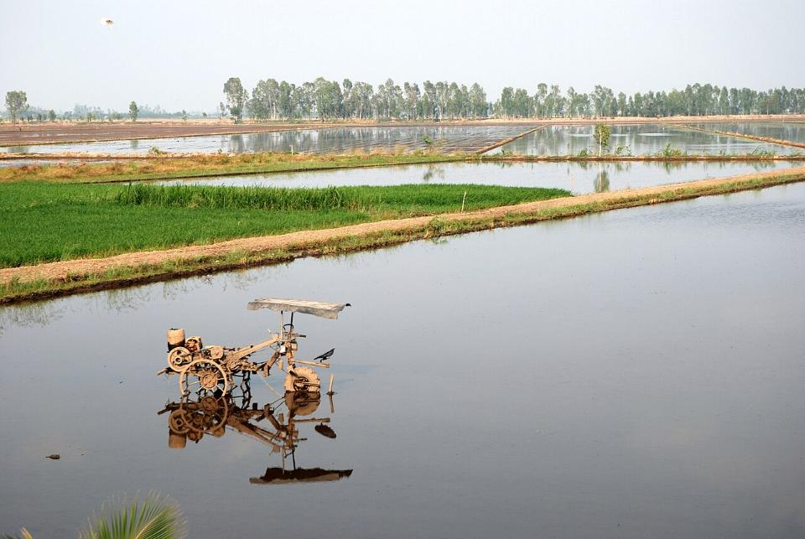
Rizières dans le delta du Mékong

Slide 4
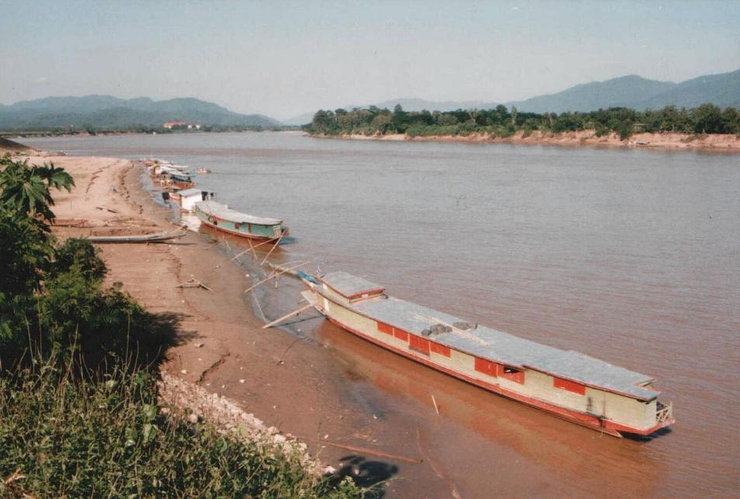
Mekong

Slide 5
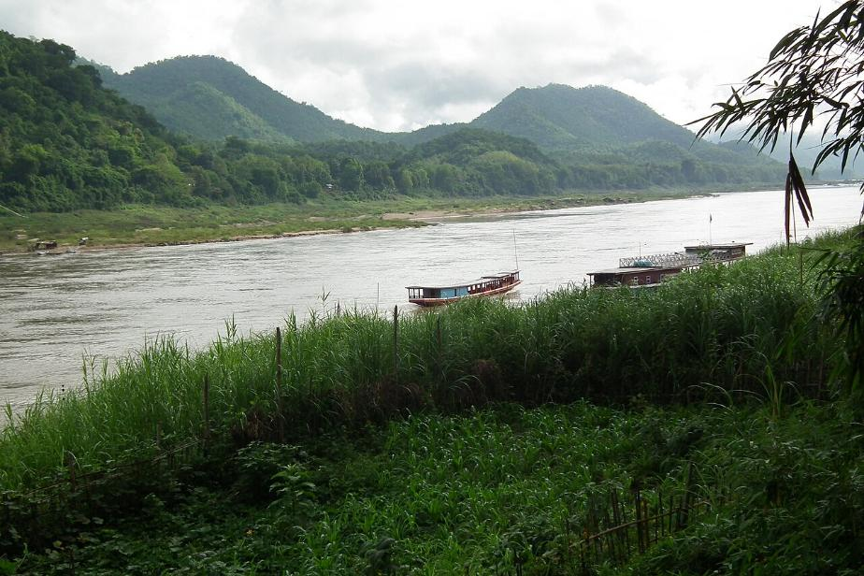
Basse-eaux du Mékong à Luang Prabang (nord du Laos).

Slide 6
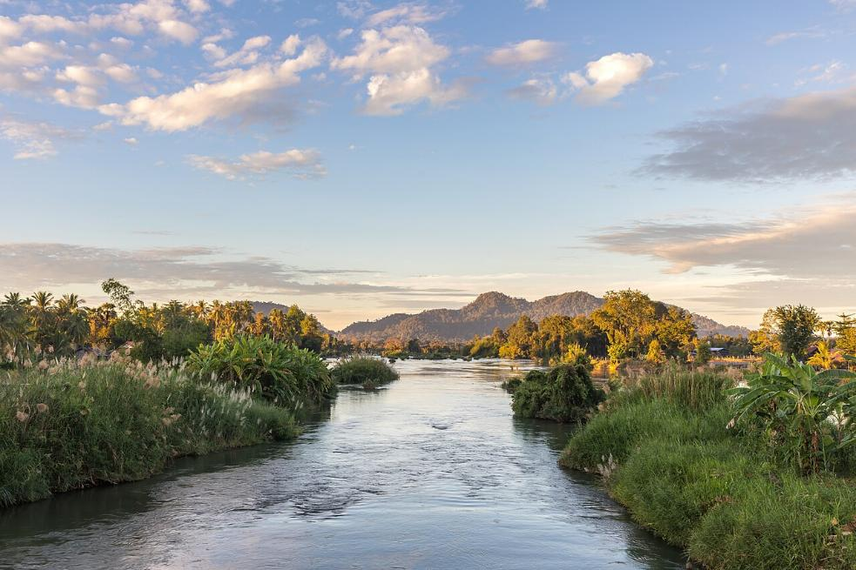
Le Mékong, au lever du Soleil, vu d'un de ses ponts entre Don Det et Don Khon tout au sud du Laos, région de Si Phan Don juste avant les chutes de Khone.

Slide 7
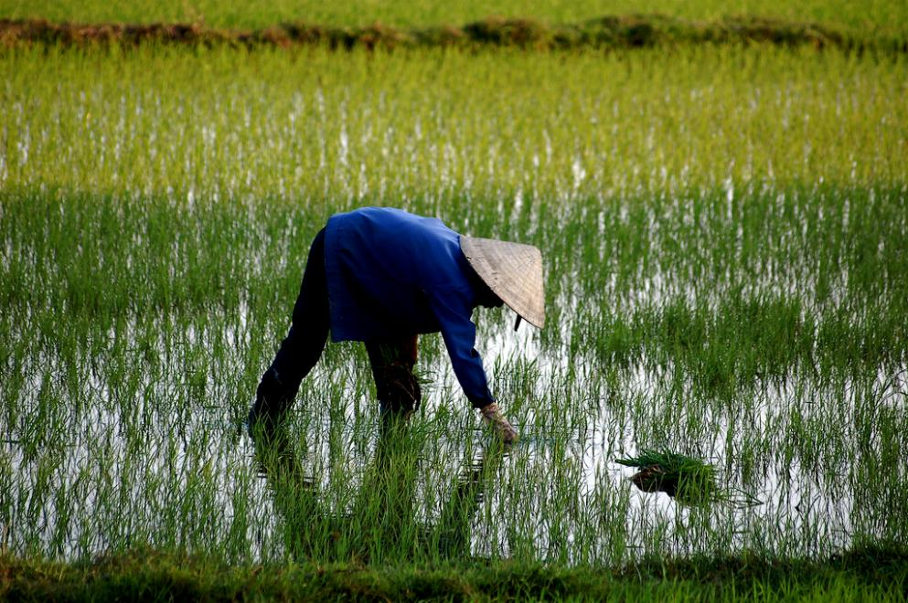
Une rizière au Viêt Nam.

Slide 8
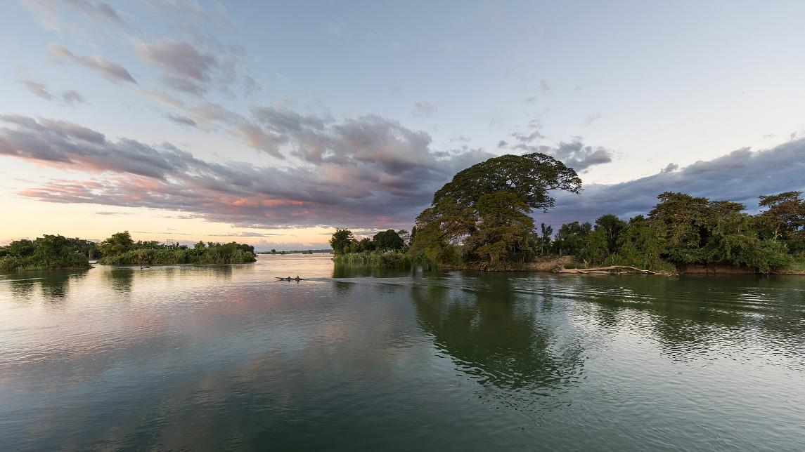
Pirogue filant sur le Mékong devant une île hébergeant un Samanea saman (arbre à pluie) et d'autres arbres, au coucher du Soleil avec des nuages roses, vus depuis Don Det, Si Phan Don (Laos).

Slide 9
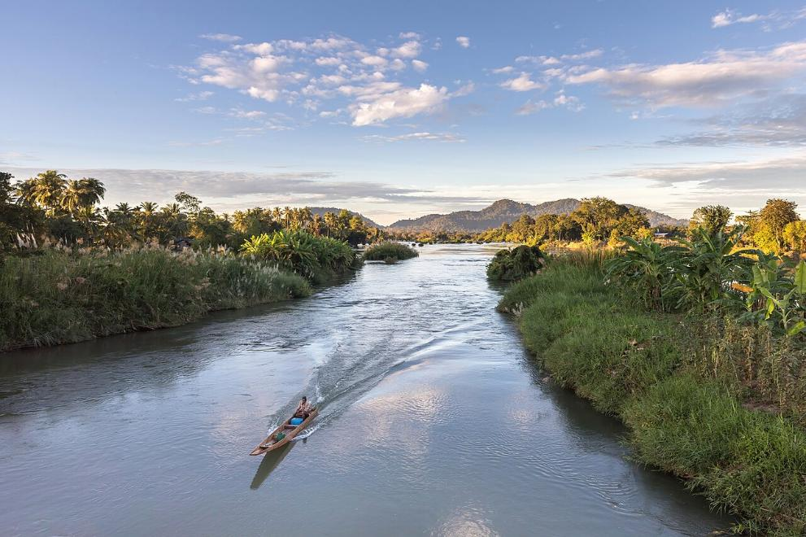
Pirogue filant sur le Mékong entre Don Det et Don Khon, Si Phan Don (Laos).

Slide 10
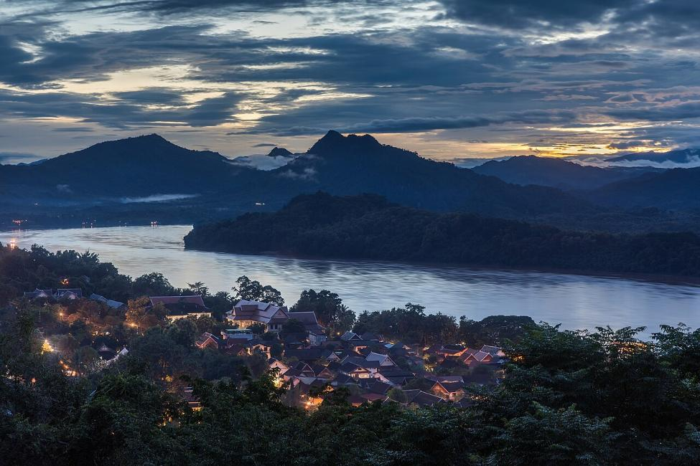
Montagnes, Mékong et habitations éclairées, vues du Mont Phou Si, au crépuscule du soir, à Luang Prabang.

Slide 11
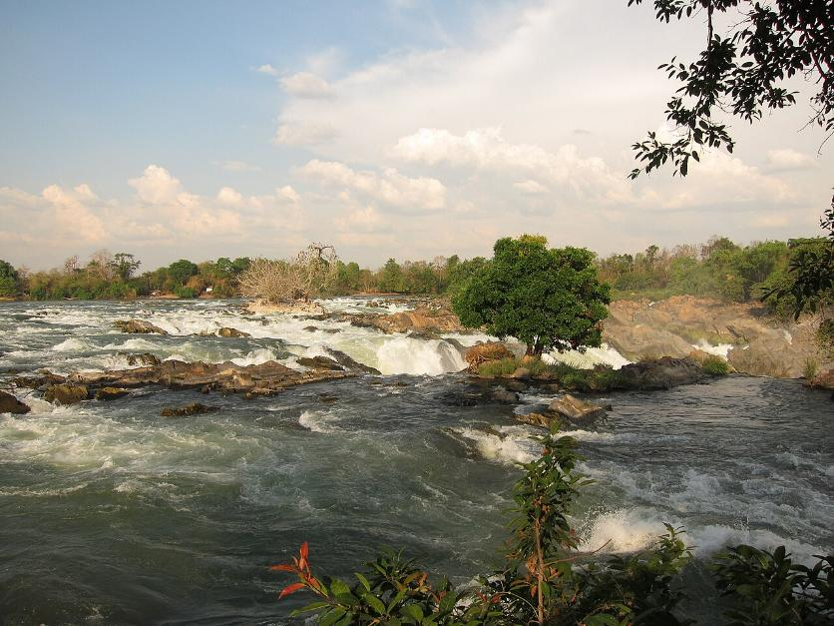
Cascades de Pahpeng, un des rapides des chutes de Khone, près de la frontière du Laos et du Cambodge.

Slide 12

Transport de ramboutans dans le delta.

Slide 13
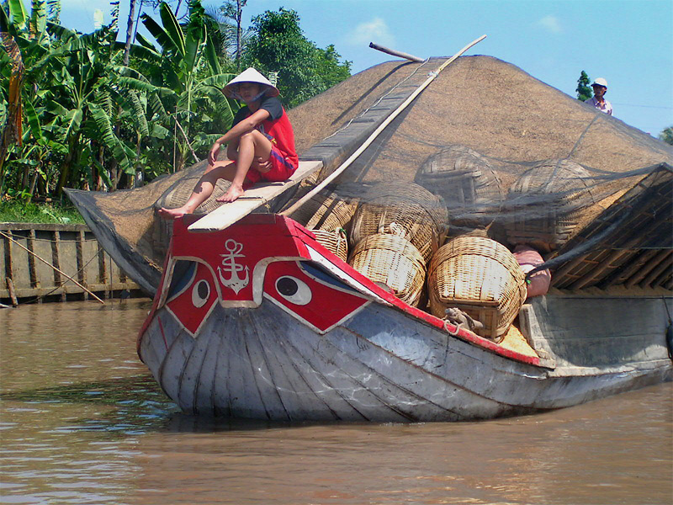
Transport de riz à Vinh Long.

Slide 14
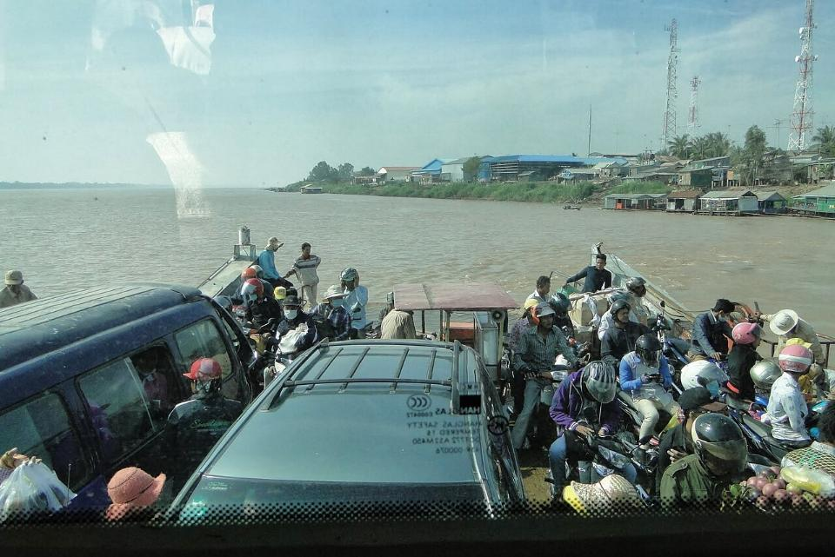
Sur le ferry-boat du Mékong.

Slide 15
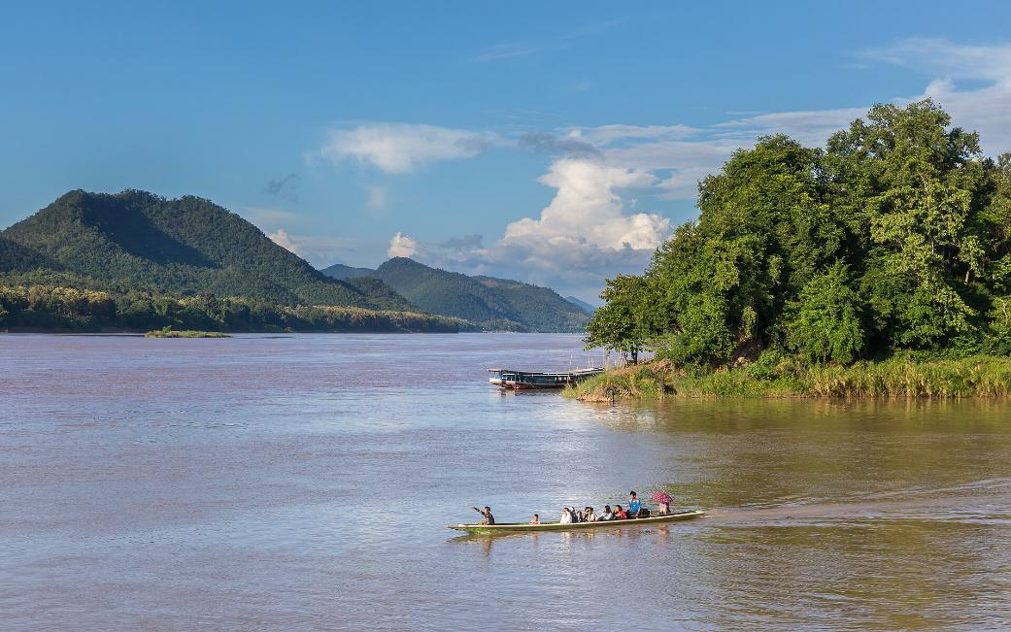
Pirogue filant de la rivière Nam Khan vers le Mékong, un jour ensoleillé à Luang Prabang.

Slide 16
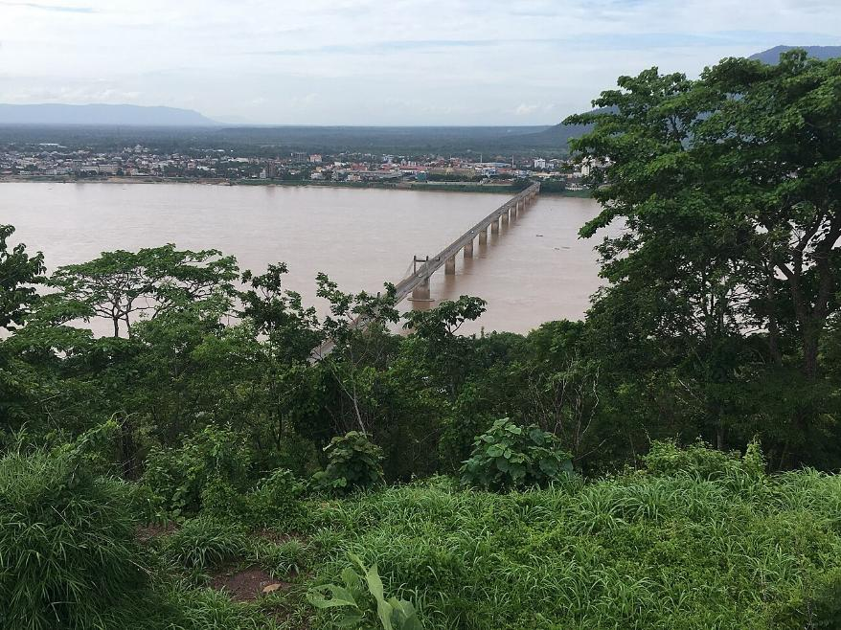
Pont laotien franchissant le Mékong à Paksé.

Slide 17
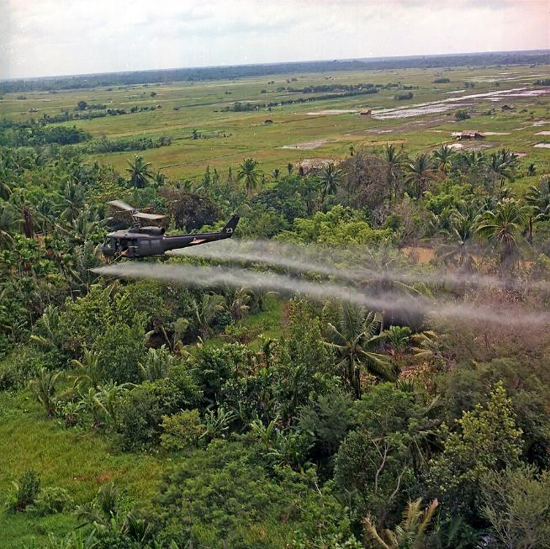
Épandage par hélicoptère de l'agent orange dans le delta du Mékong le 26 juillet 1969.

Slide 18
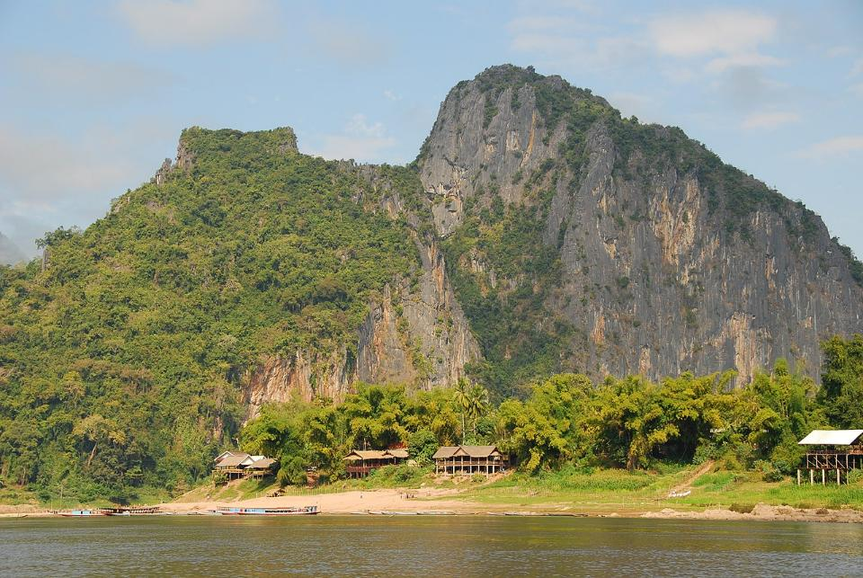
Végétation sur les bords du Mékong à Luang Prabang (2009).

Slide 19
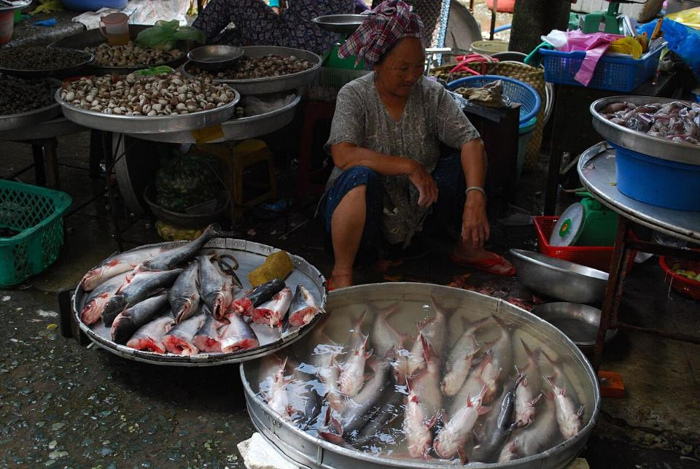
Les poissons des fleuves constituent avec le riz une des bases de l'alimentation. Vente de poissons-chats pangasius bocourti élevés en aquaculture ou pêchés dans le fleuve au marché de Vinh Long, delta du Mékong (Viêt Nam).

Slide 20
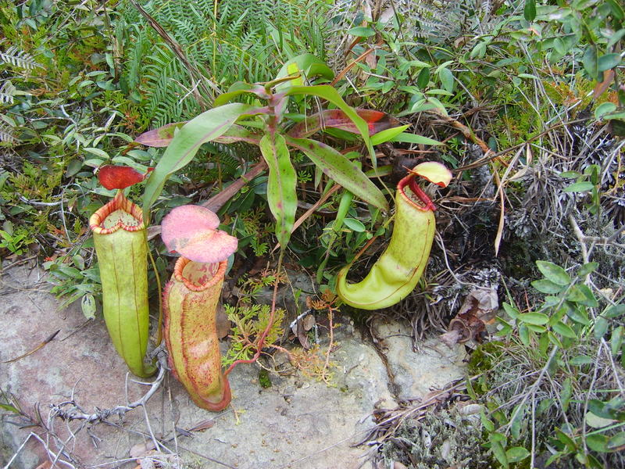
Nepenthes bokorensis plant.

Slide 21
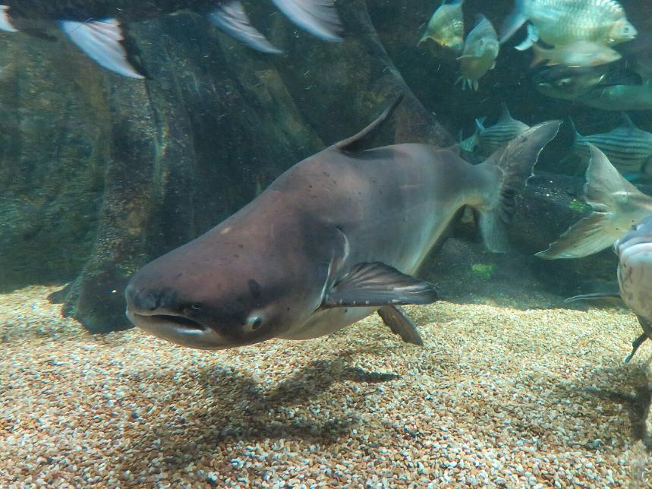
Poisson-chat géant du Mékong, endémique du fleuve Mékong (jusqu'à 3 m de long et 350 kg).

Slide 22
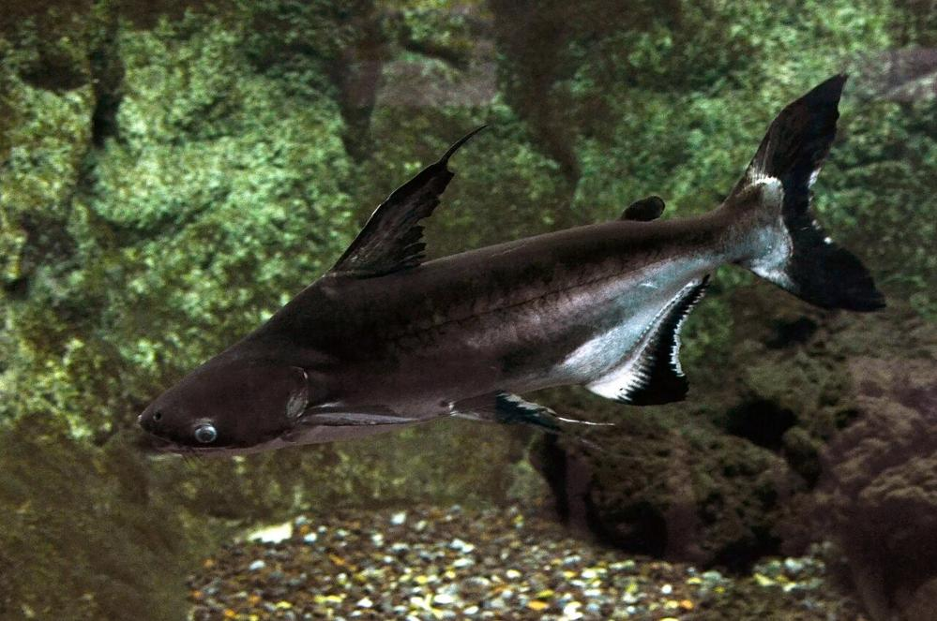
Pangasius sanitwongsei (jusqu'à 3 m de long et 300 kg).

Slide 23
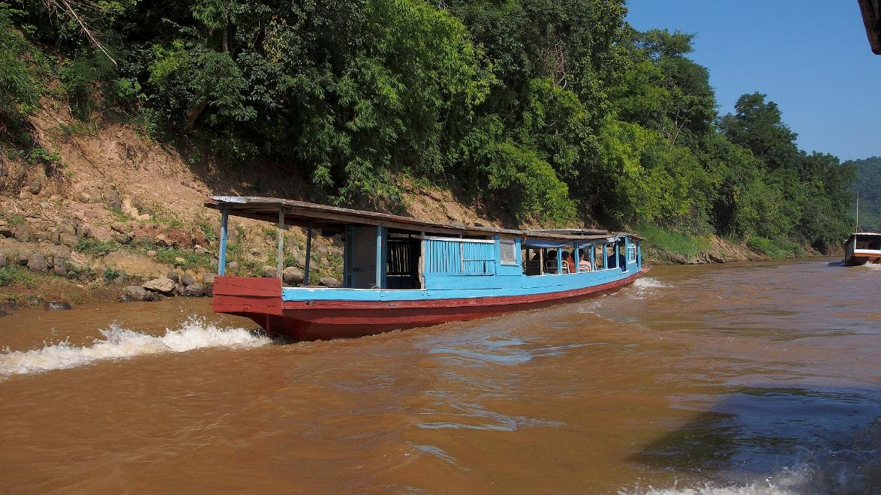
Excursion en bateau aux grottes de Pak Ou

Slide 24
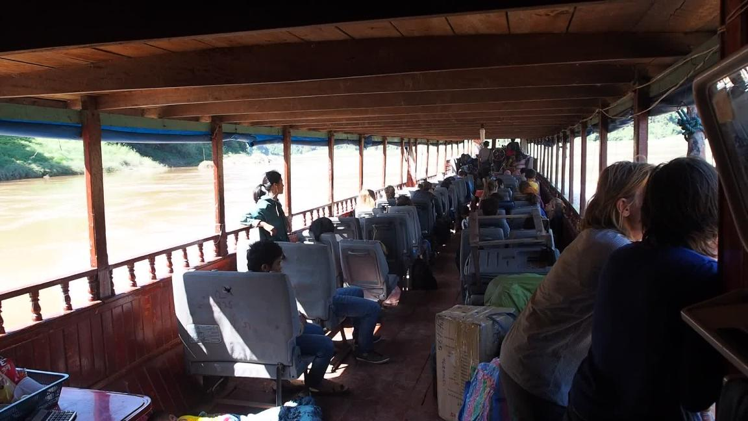
Bateau touristique de Tien Giang sur le Mékong, Vietnam

Slide 25
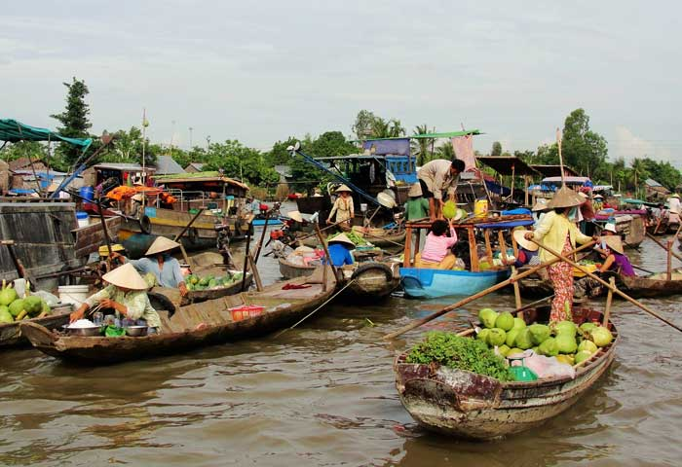
Marché flottant de Nga Nam

Slide 26
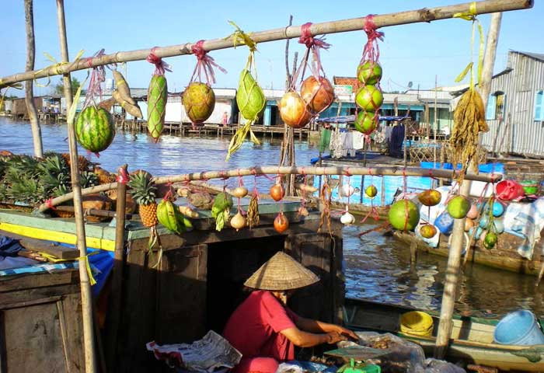
Marché flottant de Cai Rang

Slide 27
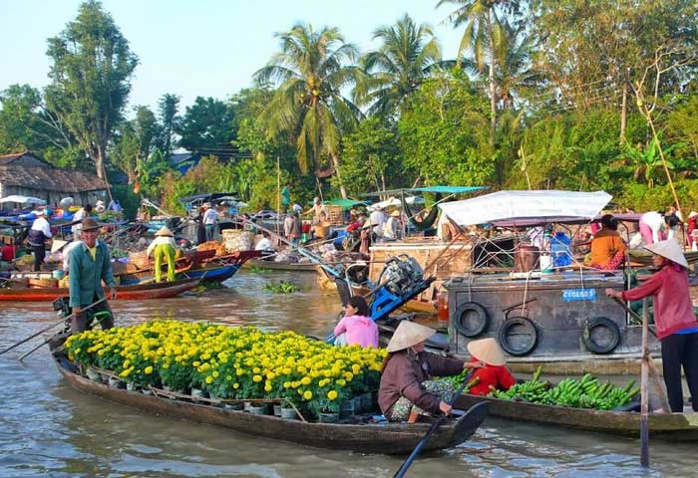
Marché flottant de Phung Hiep

Slide 28
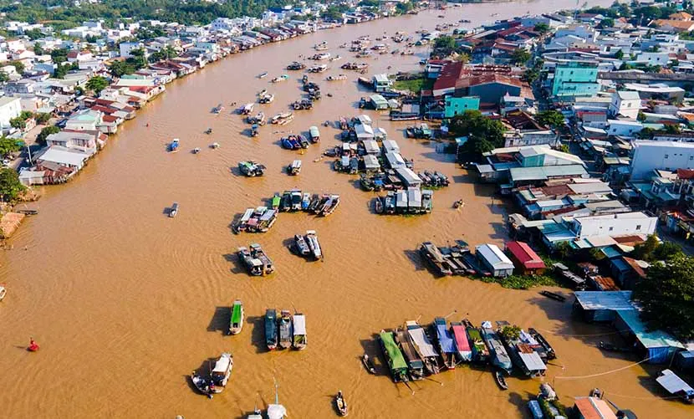
Le marché flottant est un marché typique du delta du Mékong,

Slide 29
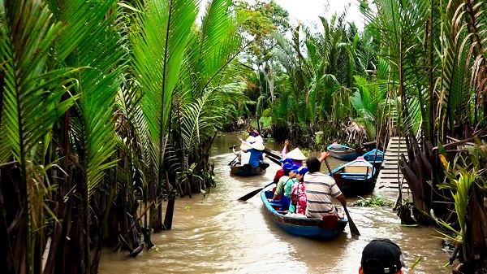
le delta du Mékong

Slide 30
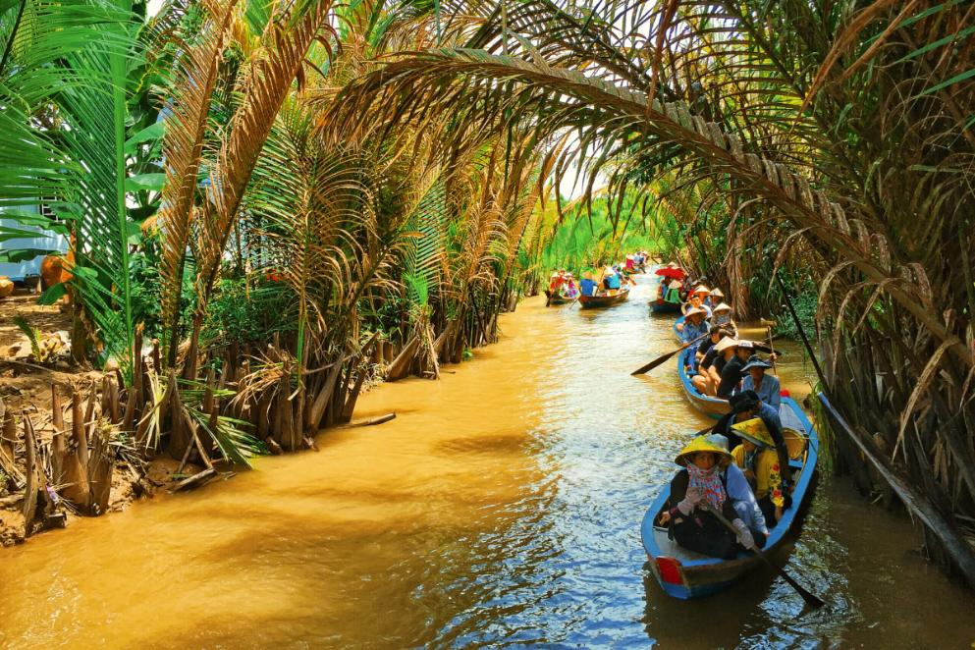
le delta du Mékong

Slide 31




Lorient Vous A Présenté Le Delta Du Mékong ( Vietnam )
Les Images Et Le Son Du nNet
Daniel
Https://papy16.net
Bienvenue Chez Papy16

